Slide 1
MATLAB ile Görüntü İşleme
Part - III
Eşik Değeri Bulma
Nesne Özelliklerini Ölçme
Resim İyileştirme : Gri Düzeyi Dönüşümleri (Nokta İşleme)
Resim İyileştirme : Histogram İşleme (Global İşleme)
Resim İyileştirme : Aritmetik/Mantık İşlemler

Slide 2
Rice.tif içindeki nesnelerin sayısını buldurma I
% Resmi Okuma Görüntüleme
I = imread('rice.tif');
figure, imshow(I);
% Eşik değeri belirleme ve resmi eşikleme
level = graythresh(I);
display(level);
BW = im2bw(I,level);
% Siyah-Beyaz Resmi Görüntüleme
figure, imshow(BW);
% Etiketleme
[L,n]=BWLabel(BW);
display(n);
hold on % So later plotting commands plot on
% Resmin üzerine her bir nesnenin etiketlerini (numaralarını) yazdırma
for k=1:n
[r,c] = find(L==k);
rbar = mean(r);
cbar = mean(c);
plot(cbar, rbar, 'Marker', 'O', 'MarkerEdgeColor', 'y', ...
'MarkerFaceColor', 'y', 'MarkerSize', 9);
text(cbar-4, rbar, num2str(k),'Color','b','FontSize',5);
end

Slide 3
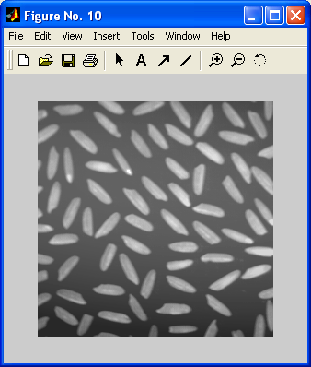
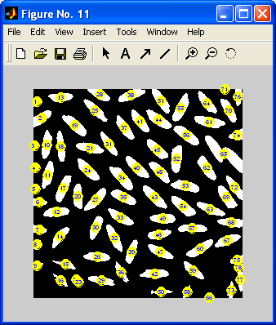
Rice.tif içindeki nesnelerin sayısını buldurma II
78 pirinç tanesi belirlenip etiketlendi. 5+ Hatayı bulunuz.

Slide 4
Resimdeki Nesne Özelliklerini Ölçme
graindata = regionprops(L,'basic');
display([graindata.Area]);
78x1 struct array with fields:
  Area graindata(51).Area 296
  Centroid 155.3953 102.1791
  BoundingBox 142.5000 89.5000 24.0000 26.0000

Slide 5
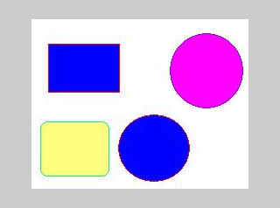

Renkli Resimler :
RGB image
an m-by-n-by-3 data array that
defines red, green, and blue color
Parca(:,:,1) =
0 0 0 0 0 0
0 0 0 0 0 0
0 0 0 0 0 0
0 0 0 0 0 0
0 0 0 0 0 0
0 0 0 0 0 0
Parca(:,:,2) =
0 0 0 0 0 0
0 0 0 0 0 0
0 0 0 0 0 0
0 0 0 0 0 0
0 0 0 0 0 0
0 0 0 0 0 0
Parca(:,:,3) =
254 254 254 254 254 254
254 254 254 254 254 254
254 254 254 254 254 254
254 254 254 254 254 254
254 254 254 254 254 254
254 254 254 254 254 254
map =
[]
[I,map]=imread('c:\\RenkliResim.jpg');
figure,imshow(I);
Parca=imcrop(I,[50 50 5 5]);
figure,imshow(Parca);
display(Parca);
display(map); % map’e gerek yok!

Slide 6
Renkli Resimler : Indexed Images
[I,map]=imread('c:\\RenkliResimIndexed.bmp');
figure,imshow(I,map);
Parca=imcrop(I,[50 50 5 5]);
figure,imshow(Parca,map);
display(Parca);
display(map);
…………………………………
0.6275 0.6275 0.6431
0.5020 0.5020 0.5020
1.0000 0 0
0 1.0000 0
1.0000 1.0000 0
0 0 1.0000
1.0000 0 1.0000
0 1.0000 1.0000
1.0000 1.0000 1.0000
Parca =
252 252 252 252 252 252
252 252 252 252 252 252
252 252 252 252 252 252
252 252 252 252 252 252
252 252 252 252 252 252
252 252 252 252 252 252

Slide 7
Aşağıdaki Başlıklara Bakınız!
Region of Interest (roipoly, roifilt2, roifill, …)
Colorbar
Avifile
Texture Mapping
…..

Slide 8
Resim İyileştirme (Image Enhancement)
Temel hedefi, belirli bir uygulama için, resmi orijinal halinden daha iyi duruma getirmektir.
X-ışını görüntüleri ve uydu görüntülerinde aynı iyileştirme yöntemlerinin uygulanması doğru olmayabilir.
Görüntü İyileştirme Yöntemleri
  Uzaysal Alan (Spatial Domain) : Resim düzleminin kendisidir. Pikseller üzerinde doğrudan işlem yapılır.
  Frekans Alanı (Frequency Domain) : Resmin Fourier dönüşümü üzerinde değişiklik yapmaya dayanır.

Slide 9


Resim İyileştirme : Altyapı
Resim İşleme
Nokta İşleme
Girdi Resmi
Operatör
İşlenmiş Resim
Resmin (f) x,y konumundaki gri düzeyi
Gray level of g

Slide 10
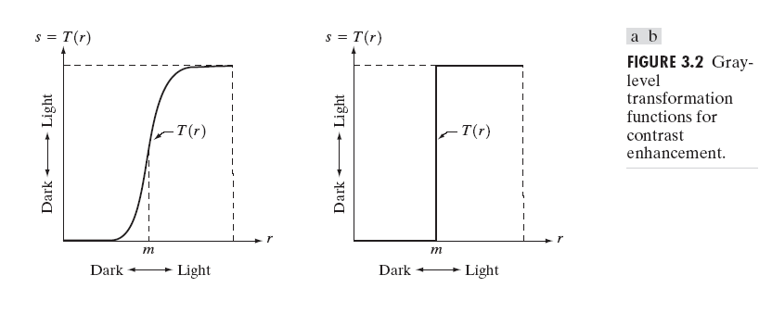
Zıtlık Artırma (Contrast Stretching)
M değerinin altındaki pikselleri koyulaştırmak, üstündeki değerleri beyaza yaklaştırmak.
Özel bir şekli : Eşikleme (Thresholding)
Eşikleme (Thresholding)

Slide 11
Temel Gri Düzeyi Dönüşümleri
1) Negatif Resim (Image Negatives)
  Resmin gri düzeyleri [0, L-1] aralığında
  Negatifi s = L-1-r (nokta bazlı)
Genelde resmin karanlık bölgelerindeki beyaz ve gri ayrıntıları iyileştirmek, belirginleştirmek için kullanılır.

Slide 12
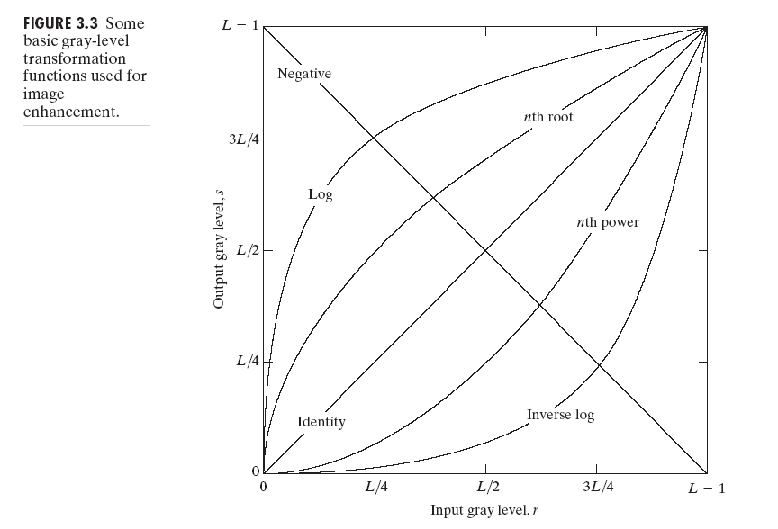
Gri düzeyi dönüşüm fonksiyonları

Slide 13

Temel Gri Düzeyi Dönüşümleri
2) Log Dönüşümleri
Resmin gri düzeylerini yaymak (spreading) veya sıkıştırmak (compressing) için kullanılır.
Power-Law dönüşümü daha uygundur.

Slide 14

Temel Gri Düzeyi Dönüşümleri
3) Kuvvet Kuralı (Power-Law) Dönüşümleri
Girdi 0 ise sonuç gözlemek için!
γ değişiminin önemi :

Slide 15
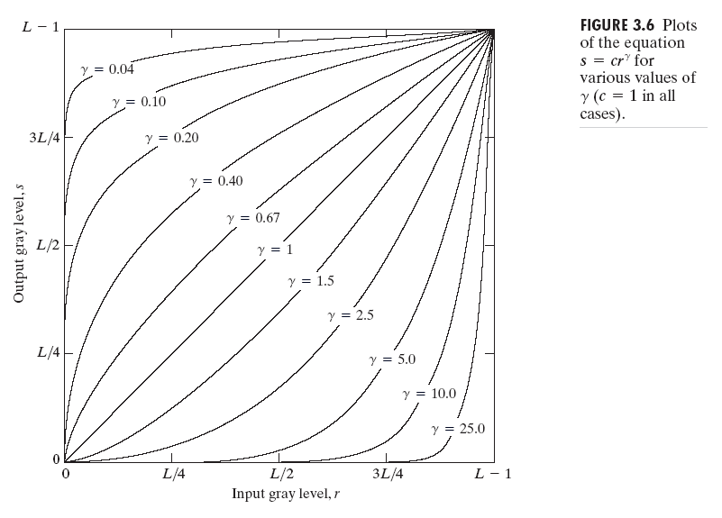
γ değişimi

Slide 16
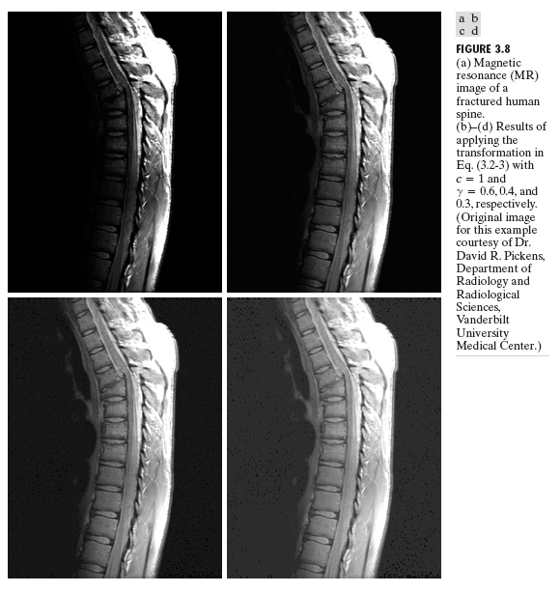
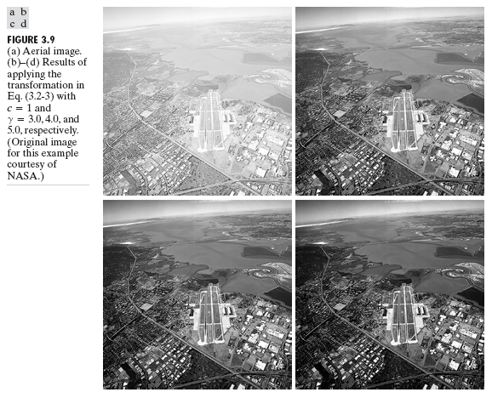
Uygulamalar ve Örnekler
CRT monitörlerde gamma düzeltmesi
Zıtlık (contrast) işlemleri : MR görüntülerini berraklaştırma, gündüz çekilen aydınlık hava fotoğraflarındaki koyu bölgeleri belirginleştirme. (Gamma ve c değiştirilerek)

Slide 17
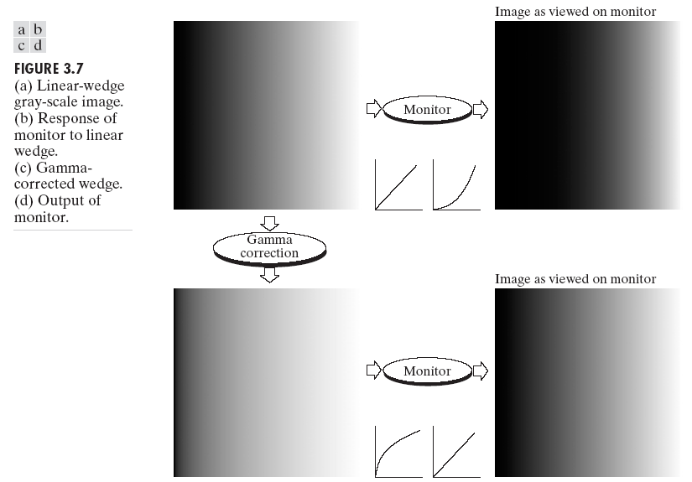
CRT Monitörlerde Gamma Düzeltmesi

Slide 18
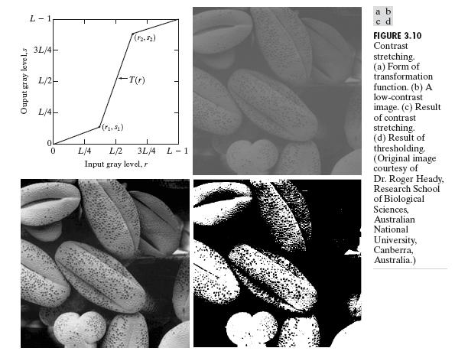
Temel Gri Düzeyi Dönüşümleri
4) Parçalı Doğrusal (Piecewise Linear) Dönüşümler
Daha çok girdi gerektirir. Bazı durumlarda diğer yöntemler yetersiz kalır.
i) Contrast Stretching Transformation :
r1=r2
S1 =0
S2=L-1
Eşikleme

Slide 19
Matlab’da Yoğunluk Dönüşümü
IMADJUST Adjust image intensity values or colormap.
J = IMADJUST(I,[LOW_IN HIGH_IN],[LOW_OUT HIGH_OUT],GAMMA) maps the
values in intensity image I to new values in J such that values between
LOW_IN and HIGH_IN map to values between LOW_OUT and HIGH_OUT. Values
below LOW_IN and above HIGH_IN are clipped; that is, values below LOW_IN
map to LOW_OUT, and those above HIGH_IN map to HIGH_OUT. You can use an
empty matrix ([]) for [LOW_IN HIGH_IN] or for [LOW_OUT HIGH_OUT] to
specify the default of [0 1]. GAMMA specifies the shape of the curve
describing the relationship between the values in I and J. If GAMMA is
less than 1, the mapping is weighted toward higher (brighter) output
values. If GAMMA is greater than 1, the mapping is weighted toward lower
(darker) output values. If you omit the argument, GAMMA defaults to 1
(linear mapping).

Slide 20
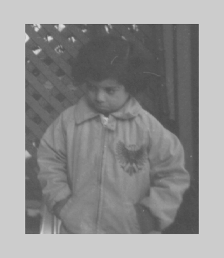

Matlab’da Yoğunluk Dönüşümü imadjust : Gri resimlerde
I = imread('pout.tif');
J = imadjust(I,[0.3 0.7],[]);
imshow(I), figure, imshow(J)

Slide 21
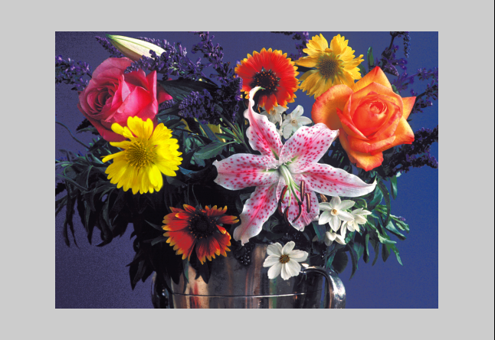
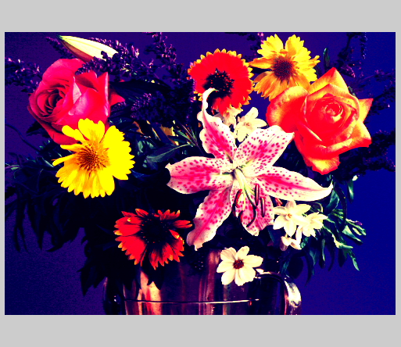
Matlab’da Yoğunluk Dönüşümü
RGB1 = imread('flowers.tif');
RGB2 = imadjust(RGB1,[.2 .3 0; .6 .7 1],[]);
imshow(RGB1), figure, imshow(RGB2)

Slide 22
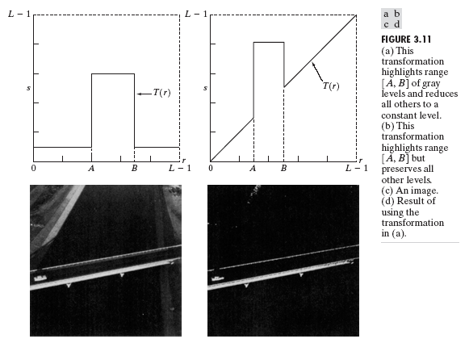
Temel Gri Düzeyi Dönüşümleri
  ii) Gri Düzeyi Dilimleme: Belirli bir gri düzeyi aralığının belirginleştirilmesi. Uydu görüntülerinde su bölgelerinin, kemiklerdeki çatlakların belirginleştirilmesi.

Slide 23
Temel Gri Düzeyi Dönüşümleri
iii) Bit-düzlemi Dilimleme (Bit-plane slicing)
  Nicemlemede (Quantization)
  Sıkıştırmada (Compression)

Slide 24
Resim İyileştirme
Gri Düzeyi Dönüşümleri
Histogram İşleme
Aritmetik-Mantıksal İşlemlerle İyileştirme
Uzaysal Filtreler

Slide 25
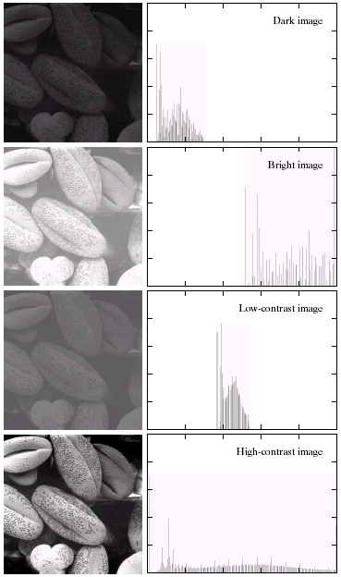
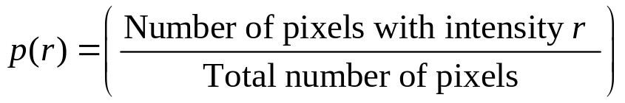
Histogram İşleme
Histogram :

Slide 26
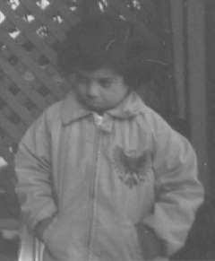
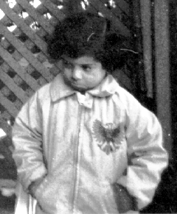
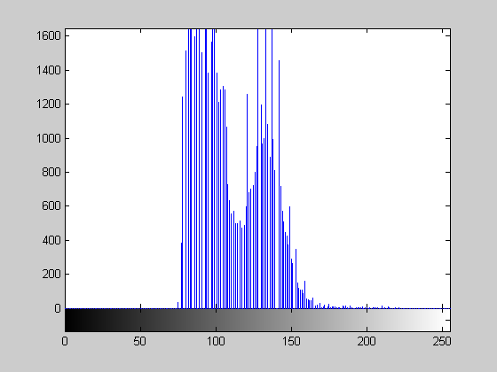
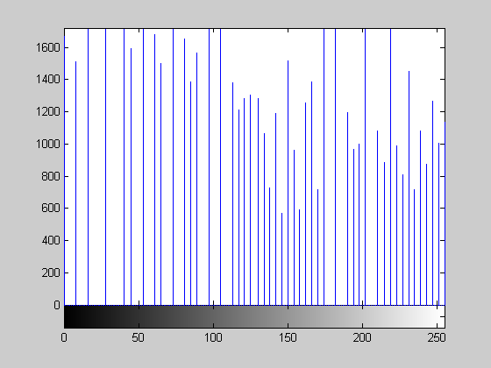
Histogram Eşitleme
Histogram Equalization
Örnek 1 :

Slide 27
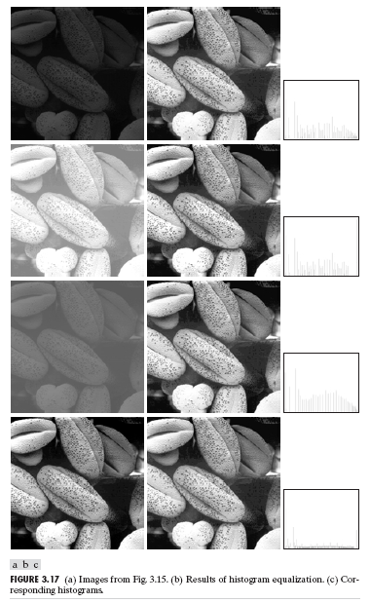
Histogram Eşitleme
Örnek 2 :

Slide 28
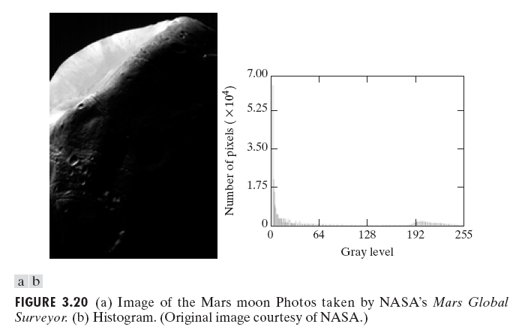
Histogram Eşitleme
Örnek 3 : (sonraki sayfa)

Slide 29
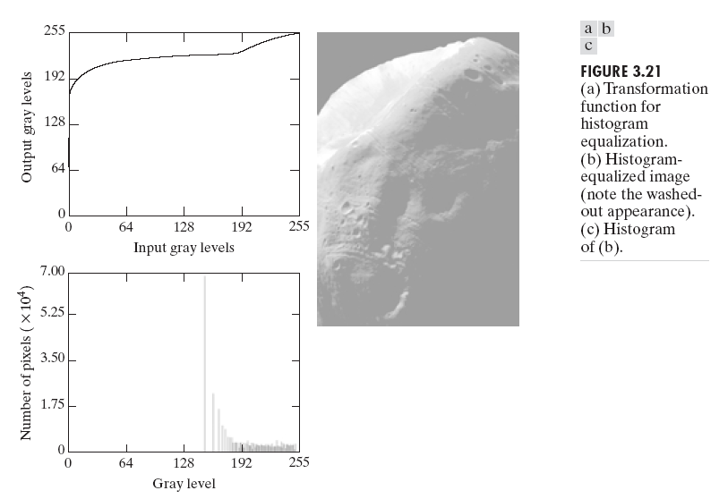
Histogram Eşitleme
Örnek 3 :

Slide 30
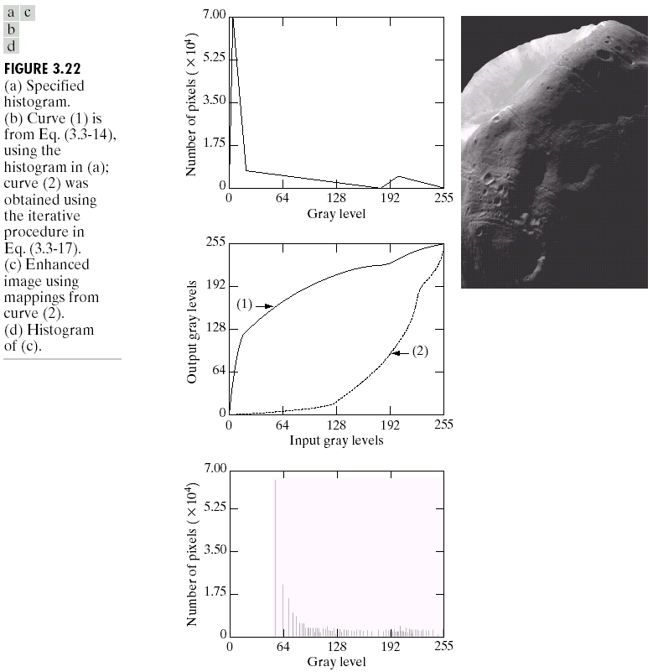
Histogram Belirtme (Eşleme)
Histogram Specification (Matching)

Slide 31
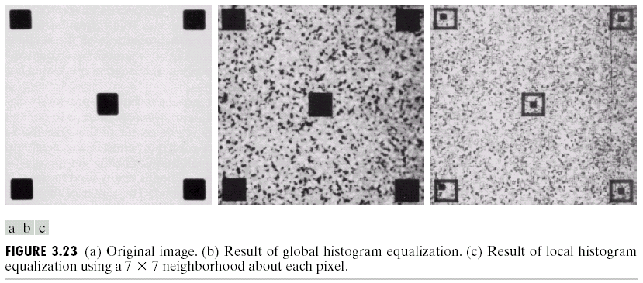
Yerel Histogram İşleme
Local Histogram Processing

Slide 32
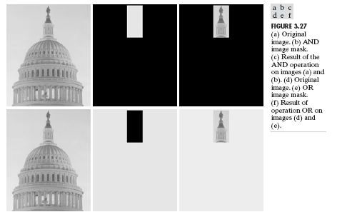
Aritmetik Mantık İşlemleri ile İyileştirme
Enhancement Using Arithmetic/Logic Operations

Slide 33
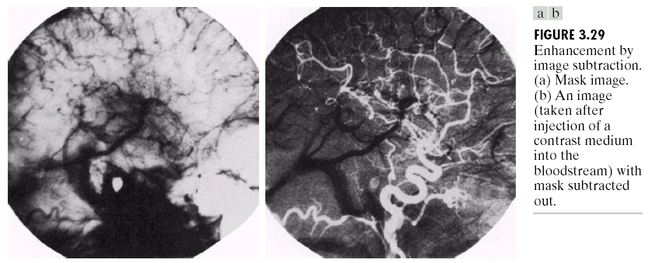
Resim Çıkarma
Image Subtraction

Slide 34
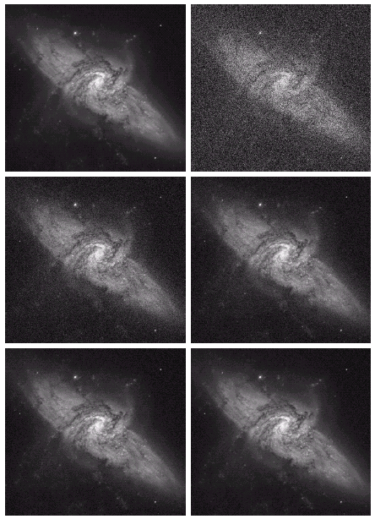
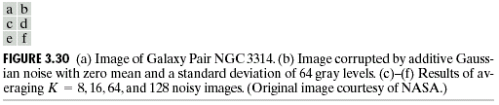
Resim Ortalama
Image Averaging

Slide 35
Uzaysal Filtreler
Haftaya!

